Slide 1
DÜZCE MİLLİ EĞİTİM MÜDÜRLÜĞÜ Araştırma İzinleri İş ve İşlemleri www.ayse.meb.gov.tr

Slide 2
Adım 1 : www.ayse.meb.gov.tr
e-Devlet Girişi Tıklayınız

Slide 3
Adım 2 : www.ayse.meb.gov.tr
e-Devlet Girişi Yapılacak

Slide 4
Adım 3 : www.ayse.meb.gov.tr
Şifre Değiştirmeden Devam Et

Slide 5
Adım 4 : www.ayse.meb.gov.tr
Onayla Butonuna Tıklıyoruz

Slide 6
Adım 5 : www.ayse.meb.gov.tr
Araştırma Uygulama İzni Başvurusu Yapıyoruz

Slide 7
Adım 6 : www.ayse.meb.gov.tr
Yönergeyi Okuyup / Örnek Formları İnceleyerek
BAŞVURU YAP tıklanıyor.

Slide 8
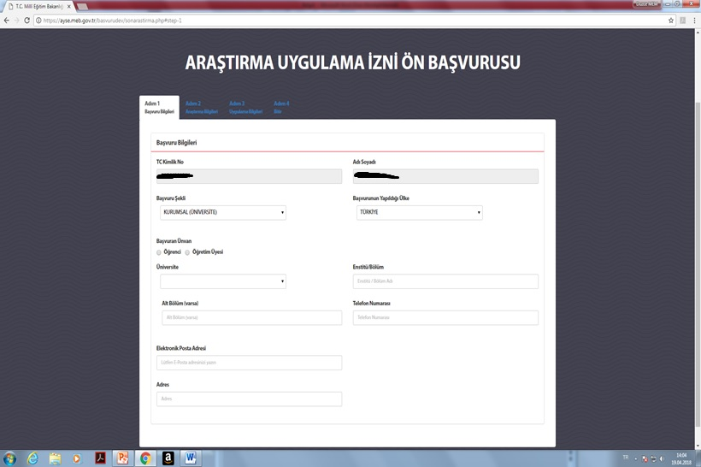
Adım 8 : www.ayse.meb.gov.tr
Ekranda İstenilen Bilgiler Doldurularak Başvuru Bitiriliyor

Slide 9
Adım 8 : www.ayse.meb.gov.tr
Son İşlemler :
Başvuru yapıldıktan sonra DİLEKÇE çıkartılarak imzalanacak ve Üniversiteye diğer evraklarla birlikte teslim edilecektir.
Başvuru esnasında her türlü sorumluluk başvuru yapan kişiye aittir.
Üniversiteye evraklarınızı teslim ettikten sonra; Milli Eğitim Müdürlüğü komisyonuna ulaşan evraklar incelenecektir.
Başvuru sahibi www.ayse.meb.gov.tr adresinden giriş yaparak başvuru durumunu öğrenebilecektir.
Diğer sorularınız için Düzce Milli Eğitim Müdürlüğü ARGE birimi ile irtibata geçiniz.

